Slide 1
透析中の警報アラーム対応
透析未経験看護師・新人臨床工学技士のための基礎研修
原因 → 確認 → 対応 を1枚ずつ、共通フォーマットで解説

Slide 2




なぜアラーム対応を学ぶのか
透析は体外循環という特性上、対応の遅れがそのまま致死的な合併症につながり得ます
大量出血
回路閉塞・凝血
抜針・回路離断が起きると短時間で大量出血につながる
対応が遅れると生命維持(血液浄化)そのものができなくなる
空気塞栓
血圧低下・ショック
微量の気泡でも心臓・脳に達すれば重篤化しうる
除水や体外循環により循環動態が急変することがある
アラームは、これらの致死的合併症を未然に防ぐための「最後の砦」です

Slide 3
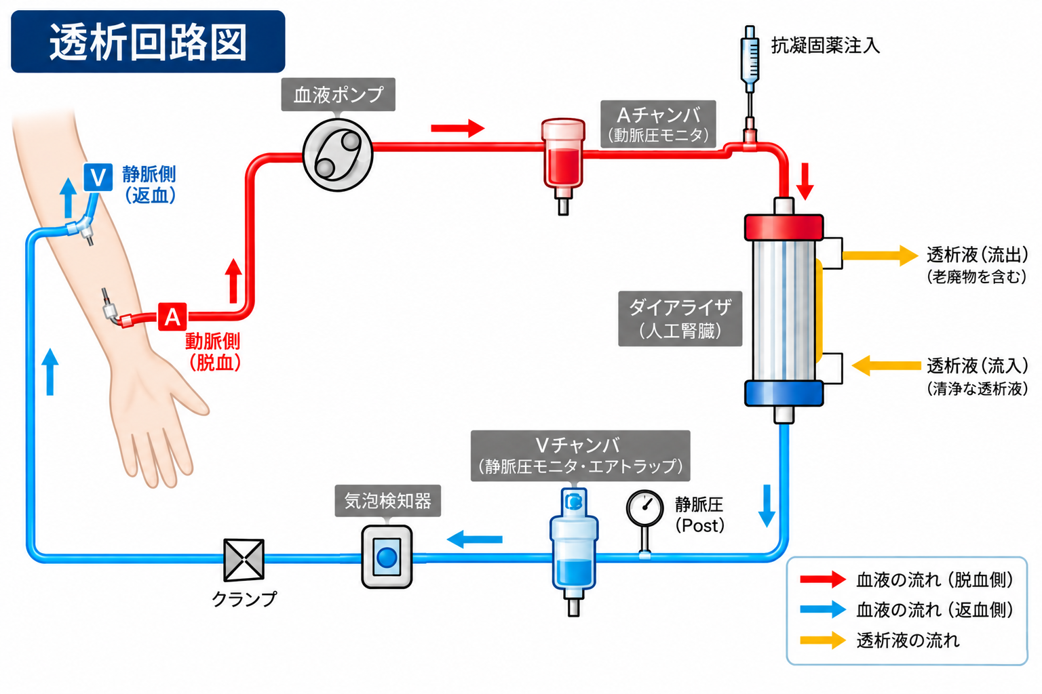
透析回路の基本構造
前提知識
各アラームを理解するための土台となる、回路の名称と役割
1
脱血側(動脈側・A)
患者から血液を体外に引き出すライン。血液ポンプの吸引力がかかる区間
2
3
2
返血側(静脈側・V)
ダイアライザを通った血液を体内に戻すライン
1
3
ダイアライザ(人工腎臓)
4
半透膜を介して老廃物・余分な水分を除去する回路の中心部品
4
安全装置
気泡検知器・血液漏れ検知器など。異常を検知し自動でポンプを停止させる

Slide 4



静脈圧上限アラーム
圧力系アラーム
静脈側(返血路)のどこかで抵抗が生じている可能性
原因
屈曲・穿刺針の位置ずれ・凝血
確認
Vチャンバ → 気泡検知器 → クランプ → 穿刺部の順に確認
対応
是正後に再開。改善なければ返血準備・報告

Slide 5
静脈圧上限アラーム — 発生タイミング別の原因整理
圧力系アラーム
「いつ鳴ったか」で、疑うべき原因の重み付けが変わる
静脈圧上限アラームが鳴った
透析開始時に鳴る場合
透析中に鳴る場合
回路の折れ
ラインクランプを閉めている
針先の凝固
針先が血管壁に当たっている
回路の折れ
針先の凝固
針先が血管壁に当たっている
回路(チャンバ)内の凝固
腕を曲げた
いずれの場合も、次ページの「確認と対処の流れ」に沿って1つずつ切り分けていく

Slide 6
静脈圧上限アラーム — 確認と対処の流れ
圧力系アラーム
上から順に1つずつ確認し、該当したらその対処を行う
屈曲を解除する。腕を伸ばす
1
回路の屈曲・腕の角度
Vチャンバの凝血
軽度なら生食洗浄で経過観察。完全凝固し継続困難なら、手順に従いV側回路のみ交換
2
穿刺トラブルが原因の8割ともいわれる。他に脱血不良(陰圧で気泡発生→凝固促進)・炎症反応(CRP)・過濃縮も
針先を生食洗浄。向きを調整。改善なければ再穿刺
3
針先の凝血・血管壁への接触
穿刺部の変更を検討。エコー評価のうえ、必要であればPTAを検討
4
穿刺部より中枢側の狭窄
再循環を疑う所見があれば評価する
5
再循環の可能性

Slide 7
静脈圧下限アラーム
圧力系アラーム
回路接続部の外れや抜針など、出血につながる異常の可能性
原因
穿刺針の抜けかけ・回路接続部の外れ、血流量設定の低下、脱血不良、Vチャンバまでの回路で凝固が起きている
確認
穿刺部・接続部からの出血の有無 →凝固の有無→
血流量設定 → 各接続部の緩み
対応
出血があれば直ちに圧迫止血・ポンプ停止。接続の緩みは増し締め。改善なければ医師へ報告

Slide 8
静脈圧下限アラーム — 確認と対処の流れ
圧力系アラーム
上から順に1つずつ確認し、該当したらその対処を行う
脱血不良(穿刺トラブル・抜針)
針先を修正。必要であれば再穿刺。血流量(Qb)を落とす
1
★血圧が下がる→循環血流速が落ちる→脱血不良、という経路もあるため、バイタル・患者状態もあわせて確認
確認して屈曲を解除する
2
Vチャンバまでの回路の屈曲
Vチャンバまでの凝固(ダイアライザ内含む)
膜素材が合わなければ変更。ヘパリン量が少なければ見直し(炎症反応があれば一時的に増量)
3
毎回決まったタイミングで補液することも凝血対策になる
接続とクランプを確認し是正。あわせて患者状態・バイタルを確認
4
回路接続の緩み・クランプ忘れ

Slide 9
透析液圧低下アラーム
透析液系アラーム
原因
脱血不良、透析液回路のリーク、供給ポンプ故障
確認
針先の確認→透析液ラインの接続・リーク → 装置の自己診断表示
対応
針先の修正。必要であれば再穿刺。
補液速度を落とす
機器点検・報告

Slide 10
気泡検知器作動アラーム
安全装置系アラーム
回路内に気泡が混入している可能性 — ただちにポンプ停止を確認
原因
回路接続部の緩み、脱血不良による微小気泡、補液ボトルの空打ち
確認
ポンプ自動停止 → 気泡の位置・量 → 接続部の緩み → 患者の自覚症状
対応
気泡を安全に除去後に再開。改善なければ医師へ報告

Slide 11
TMP(膜間圧力差)異常上昇アラーム
圧力系アラーム
透析液圧上限アラームも起こる
ダイアライザ内で血液側・透析液側の圧較差が広がっている可能性
原因
ダイアライザ内凝血・除水量設定過多・フィルター目詰まり
確認
回路内の血液の色調・凝血塊 → 抗凝固剤(ヘパリン)投与量 → 除水設定
対応
抗凝固剤の見直し。改善なければダイアライザ交換・報告

Slide 12
血液漏れ検知器作動アラーム
安全装置系アラーム
ダイアライザの膜破損が疑われる — 排液の性状を確認
原因
ダイアライザ内部の膜破損、気泡による誤検知
確認
排液の目視で血性の有無 → 継続の有無 → ダイアライザ使用時間
対応
陽性ならダイアライザ交換。回路内血液は返血せず廃棄を検討(医師判断)

Slide 13
緊急度別の初動フローチャート
アラームが鳴ったら、まず「命に関わるか」で初動を分ける
アラームが鳴った
生命に関わる兆候があるか?
(出血・意識レベル低下・重度血圧低下 など)
はい
いいえ
緊急対応(ただちに)
通常対応(まず確認 → 是正)
例:出血・抜針・意識レベル低下・重度血圧低下 など
例:圧力系・透析液系アラームの多くはここから
ただちに血液ポンプを停止
圧迫止血・体位保持など応急処置
医師・当直CEへ緊急連絡
バイタルサインを測定・記録
表示内容と回路を確認
該当箇所を是正(屈曲直し・接続確認 等)
是正後にポンプを再開
改善しなければ医師/CEへ報告
同じアラームでも状況により緊急度は変わる。判断に迷ったら、常に「緊急対応」を優先！！

Slide 14
よくある誤対応・ヒヤリハット事例
ヒヤリハット
「よくあること」という思い込みが、対応の遅れにつながる
事例1 抜針アラームへの対応遅れ
事例2 頻回の静脈圧上昇を軽視
アラーム音を「体動による誤作動だろう」と判断し、目視確認を数分後回しにした
同じ患者で毎回鳴るからと原因を確認せず、そのつどリセットを繰り返していた
教訓 出血の可能性がある限り、確認より先に「止める・見る」を最優先する
教訓 頻回に鳴るアラームこそ、穿刺針の位置など根本原因を都度見直す
事例3 エア検知後、クランプ確認を省略
事例4 原因を確認せずにリセット
ポンプの自動停止だけを確認し、クランプが閉じているかを見ずに気泡を除去しようとした
経験の浅さから、表示をリセットして再開することを優先し、原因を確認しなかった
教訓 エア検知時は「ポンプ停止」と「クランプ確認」を必ずセットで行う
教訓 リセットの前に「なぜ鳴ったか」を一呼吸おいて確認する習慣をつける

Slide 15
確認テスト:初動の振り返り
振り返り
各アラームで最初にすべきことを選んでください .
Q1. 静脈圧上昇アラームが鳴った。最初に確認すべき順番は?
透析液の色を見る
回路の屈曲 → 穿刺部 → クランプの順に確認
血流量をすぐ上げる
Q2. 気泡検知器が作動した。まず何をする?
原因を考える前にすぐリセットして再開
ポンプの自動停止とクランプの状態を確認
様子を見てしばらく放置する
Q3. 抜針検知アラームで出血を確認した。最優先の対応は?
アラーム発生時刻を記録する
圧迫止血をただちに行う
血流量を上げて様子を見る
Q4. TMPが異常に上昇している。まず疑うべき原因は?
ダイアライザ内の凝血
穿刺針の抜けかけ
室温の変化
Q5. 動脈圧低下の初動確認で、優先度が低いものは?
穿刺針の角度・深さ
シャント音・スリル
透析液の色調

Slide 16

確認テスト:初動の振り返り
振り返り
各アラームで最初にすべきことを選んでください(正解には✓)
Q1. 静脈圧上昇アラームが鳴った。最初に確認すべき順番は?
透析液の色を見る
回路の屈曲 → 穿刺部 → クランプの順に確認
血流量をすぐ上げる
Q2. 気泡検知器が作動した。まず何をする?
原因を考える前にすぐリセットして再開
ポンプの自動停止とクランプの状態を確認
様子を見てしばらく放置する
Q3. 抜針検知アラームで出血を確認した。最優先の対応は?
アラーム発生時刻を記録する
圧迫止血をただちに行う
血流量を上げて様子を見る
Q4. TMPが異常に上昇している。まず疑うべき原因は?
ダイアライザ内の凝血
穿刺針の抜けかけ
室温の変化
Q5. 動脈圧低下の初動確認で、優先度が低いものは?
穿刺針の角度・深さ
シャント音・スリル
透析液の色調

